Slide 1

Μαθαίνω Ελληνικά
23. Ψώνια & Καθημερινές αγορές
Δρ Ελένη Χαραλάμπους

Slide 2

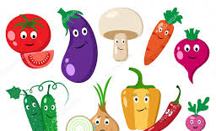
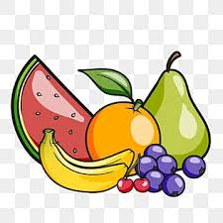


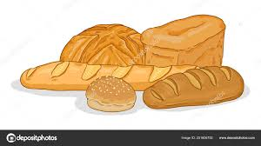



Ημερομηνία
φρούτα
λαχανικά
τρόφιμα & προϊόντα
είδη καθαρισμού
ψωμί
ψάρια
ψιλικά

Slide 3
Σήμερα είναι ______, __ Νοεμβρίου 2025 (__/11/2025).Τώρα είμαστε στο φθινόπωρο.

Slide 4
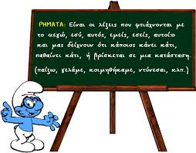

ΦΡΟΥΤΑ & ΕΠΟΧΕΣ

Slide 5
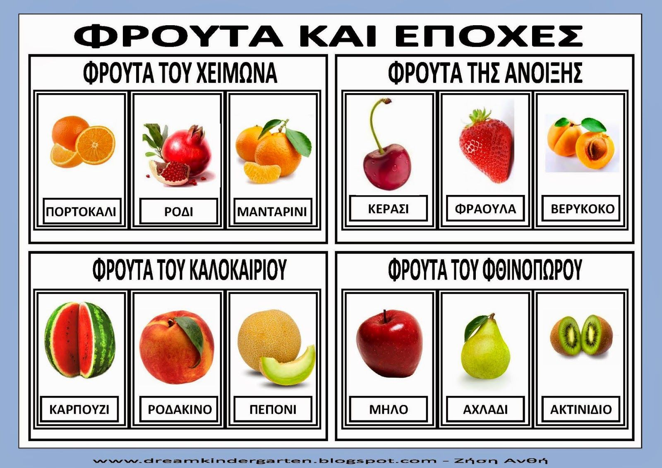

Slide 7
ΤΑ ΦΡΟΥΤΑ
Ο
Η
ΤΟ
Ο ανανάς
Η φράουλα
Η μπανάνα
Το μανταρίνι
Το πορτοκάλι
Το ακτινίδιο
Το σταφύλι
Το κεράσι
Το σύκο
Το ρόδι
Το πεπόνι
Το καρπούζι
Το μήλο
Το αχλάδι

Slide 8
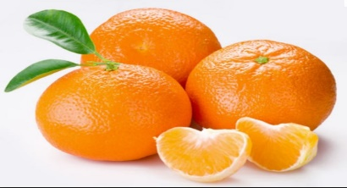
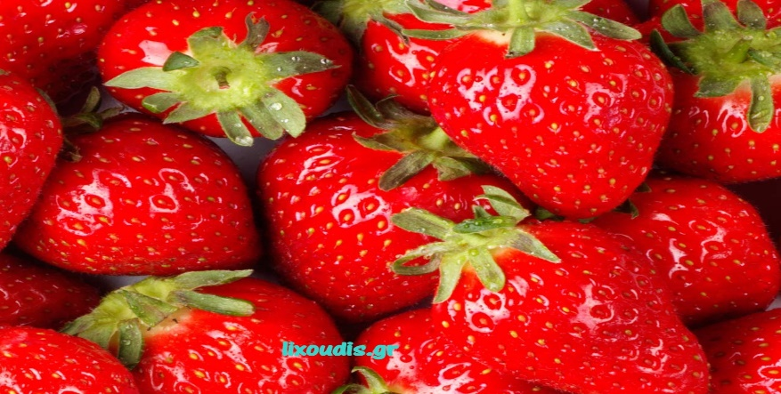
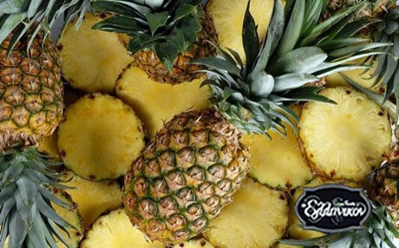
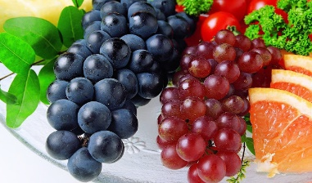
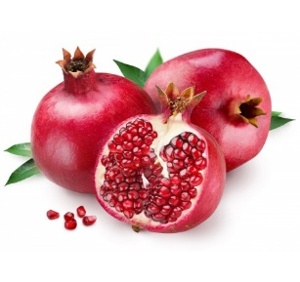
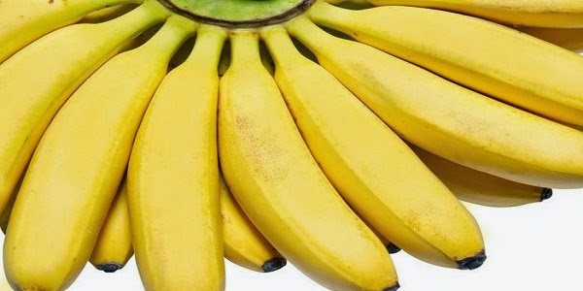
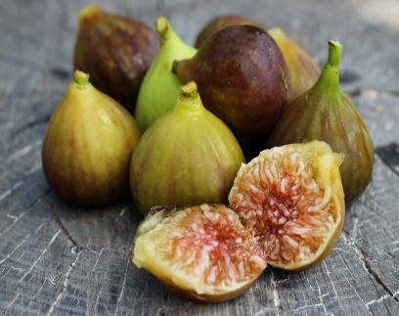
ΤΑ ΦΡΟΥΤΑ
οι
οι
τα
Οι ανανάδες
Οι φράουλες
οι μπανάνες
Τα μανταρίνια
Τα πορτοκάλια
Τα ακτινίδια
Τα σταφύλια
Τα κεράσια
Τα σύκα
Τα ρόδια
Τα πεπόνια
Τα καρπούζια
Τα μήλα
Τα αχλάδια

Slide 9
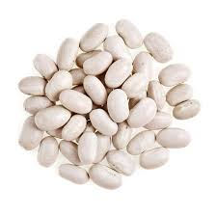
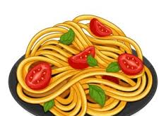
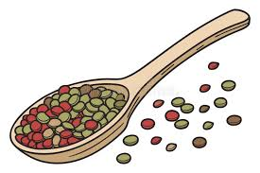
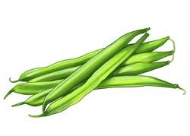
Οι
οι φακές
Τα
τα φασόλια
τα φασολάκια
τα μακαρόνια

Slide 10
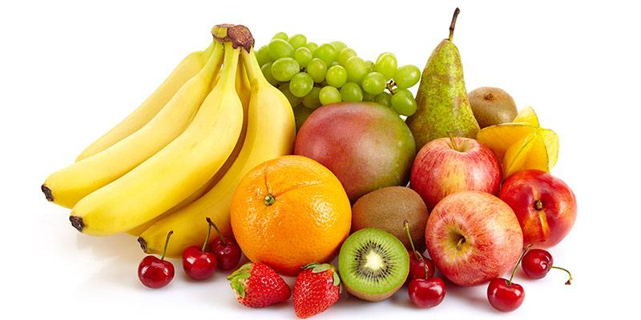
Το αγαπημένο μου φρούτο είναι ______.

Slide 11
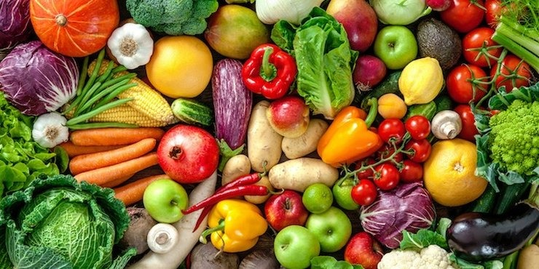
Το αγαπημένο μου λαχανικό είναι ______.

Slide 12

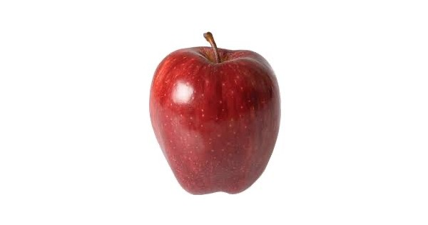
Δέντρα καρπών
ένα μήλο
μία μηλιά

Slide 13
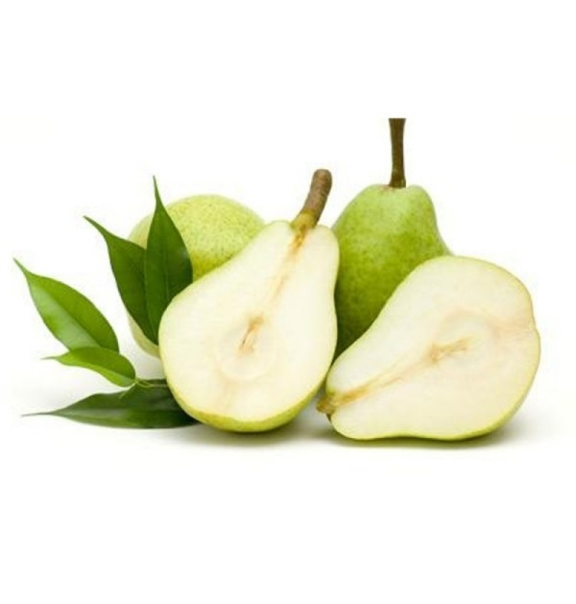
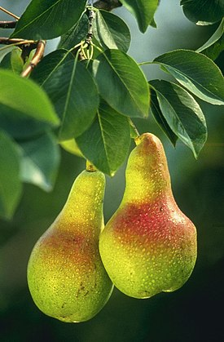
Δέντρα καρπών
ένα αχλάδι
μία αχλαδιά

Slide 14
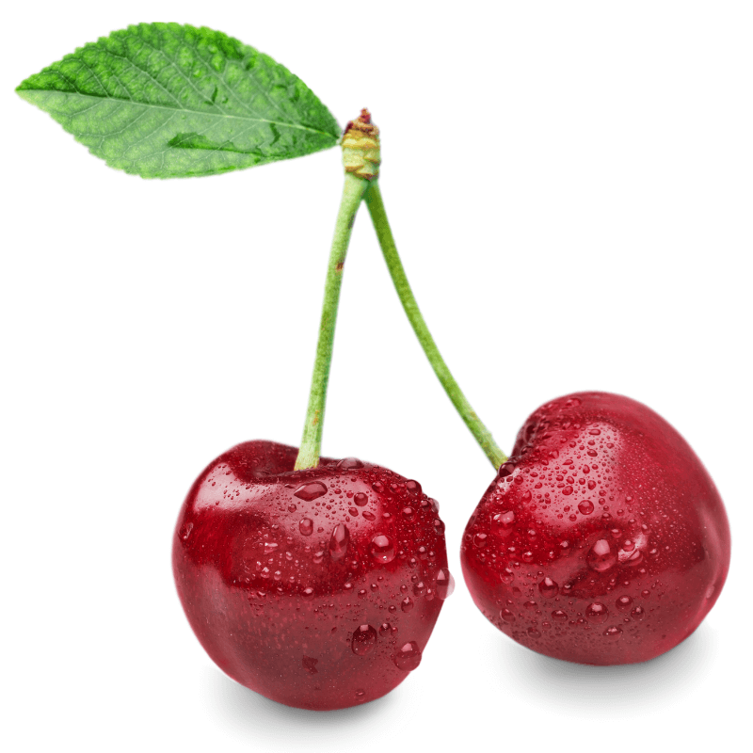
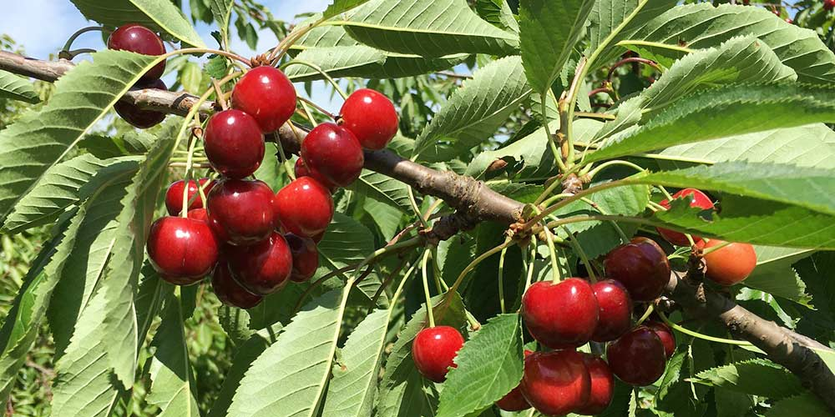
Δέντρα καρπών
ένα κεράσι
μία κερασιά

Slide 15
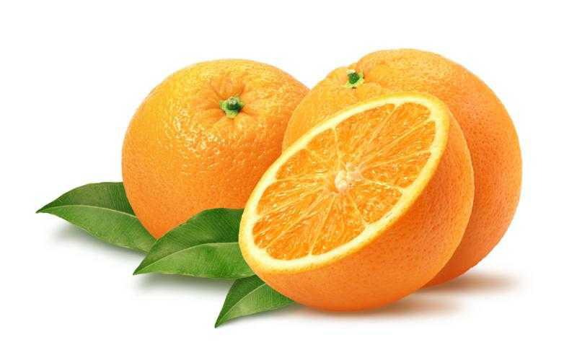
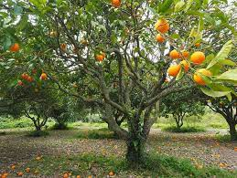
Δέντρα καρπών
ένα πορτοκάλι
μία πορτοκαλιά

Slide 16
Μαγαζιά

Slide 17
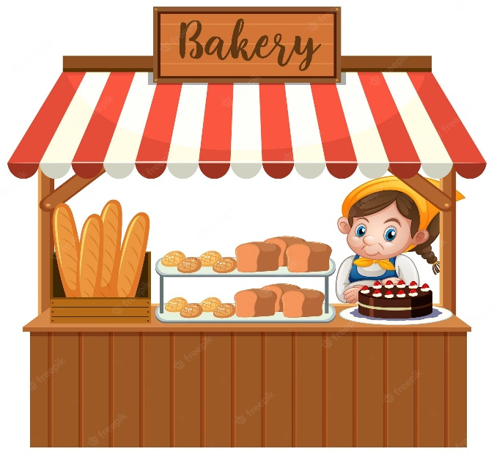
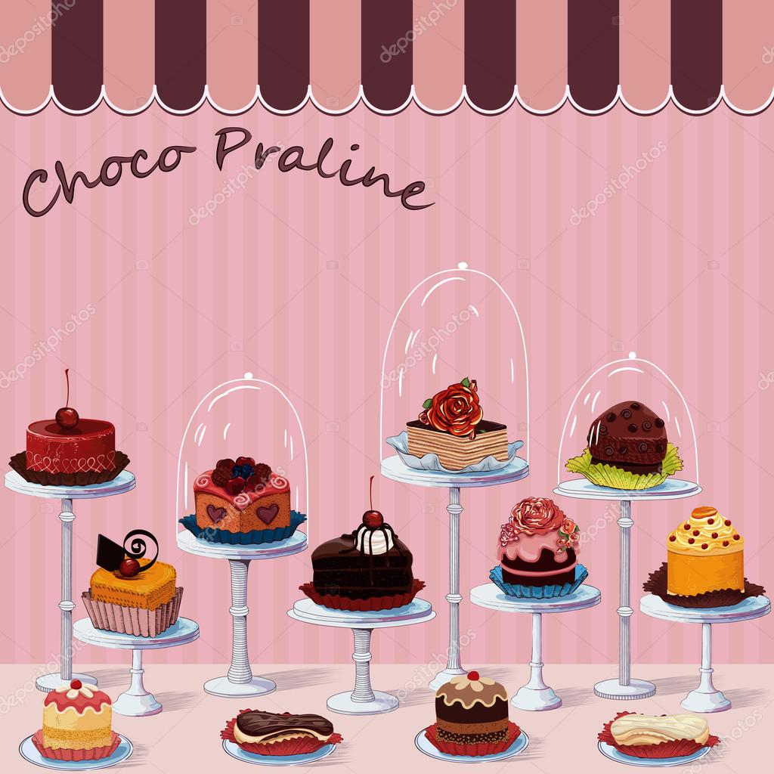
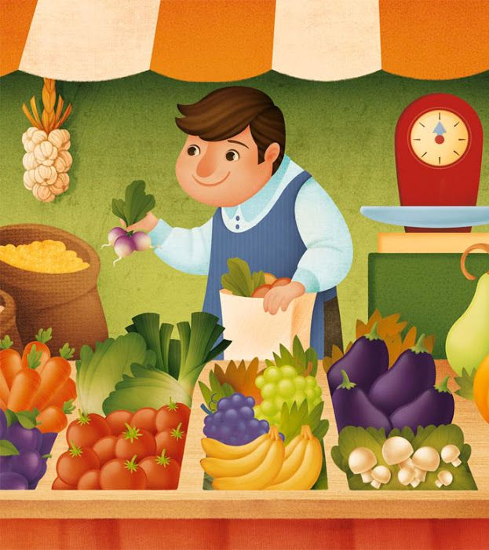
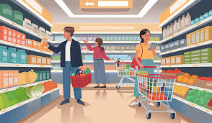
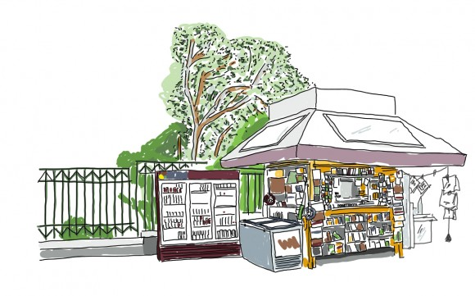
Μαγαζιά
ΦΟΥΡΝΟΣ
ΖΑΧΑΡΟΠΛΑΣΤΕΙΟ
ΦΡΟΥΤΑΡΙΑ / ΜΑΝΑΒΙΚΟ
ΥΠΕΡΑΓΟΡΑ
ΠΕΡΙΠΤΕΡΟ
Το ψωμί
Η τούρτα
Οι μπανάνες

Slide 18
Μαγαζιά
ΦΟΥΡΝΟΣ
ΖΑΧΑΡΟΠΛΑΣΤΕΙΟ
ΦΡΟΥΤΑΡΙΑ
ΥΠΕΡΑΓΟΡΑ
ΠΕΡΙΠΤΕΡΟ
το ψωμί
η τούρτα
οι μπανάνες
το σαμπουάν
το σαπούνι
η εφημερίδα

Slide 19
Πάρε ντομάτες!
Πάρε ψωμί!
Πάρε τσίχλες!
Πάρε γλυκά!
μανάβικο / φρουταρία
αρτοποιείο / φούρνος
περίπτερο
ζαχαροπλαστείο

Slide 20
Πάρε ντομάτες από το μανάβικο/φρουταρία!
Πάρε ψωμί από το αρτοποιείο/φούρνο!
Πάρε τσίχλες από το περίπτερο!
Πάρε γλυκά από το ζαχαροπλαστείο!
μανάβικο / φρουταρία
αρτοποιείο / φούρνος
περίπτερο
ζαχαροπλαστείο

Slide 21
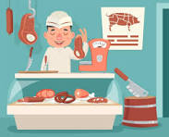
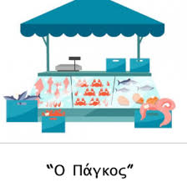
ψαράδικο / ιχθυοπωλείο
κρεοπωλείο

Slide 22
Υπεραγορά

Slide 23
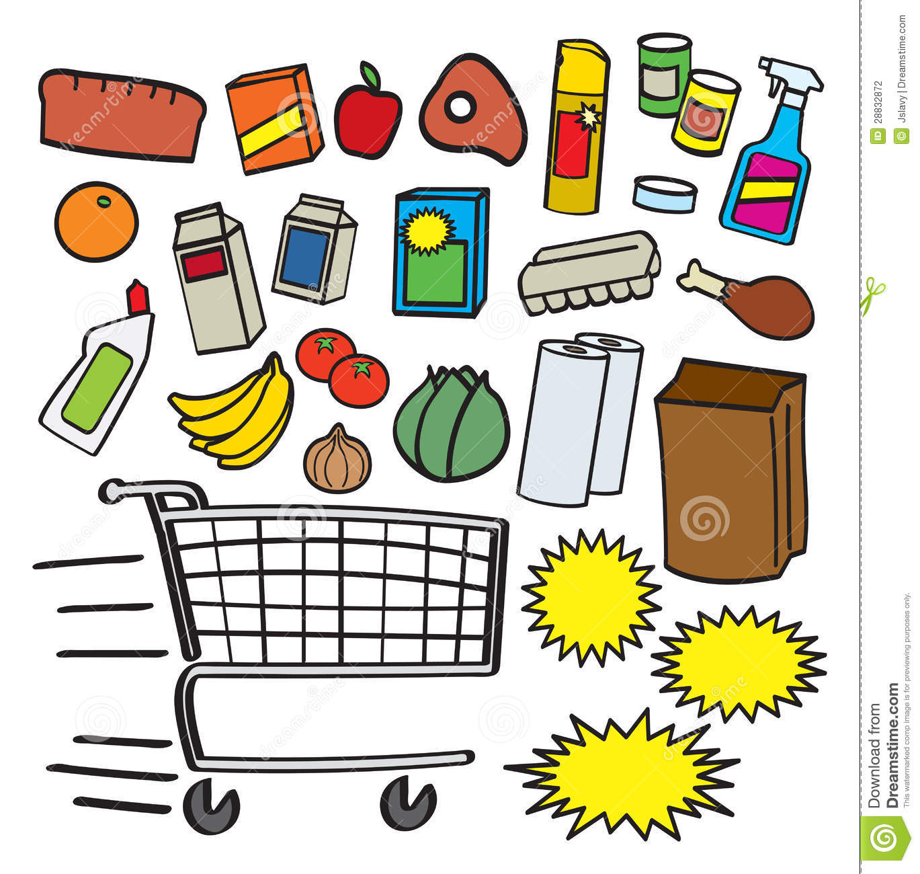
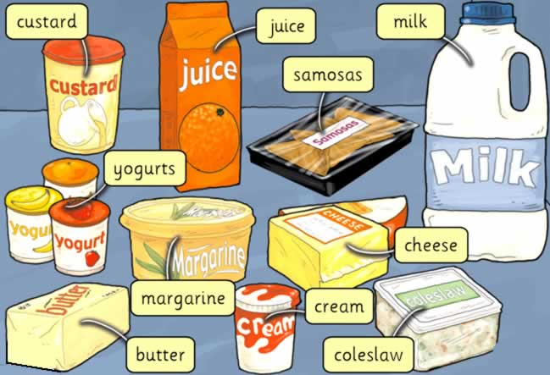
Υπεραγορά
6
7
1
3
10
8
11
12
9
4
5
13
2

Slide 24
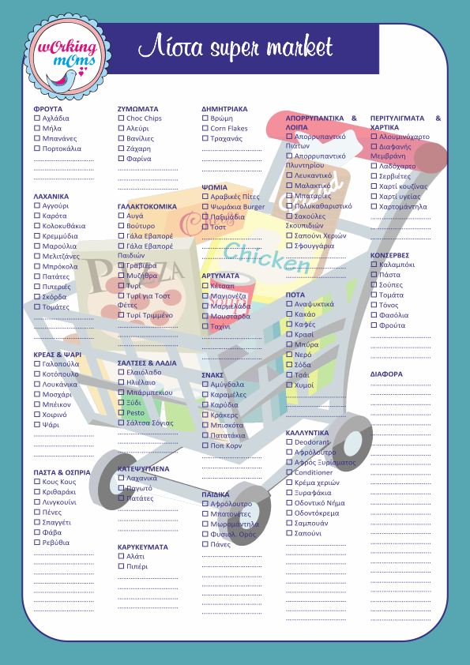
Λίστα για ψώνια

Slide 25
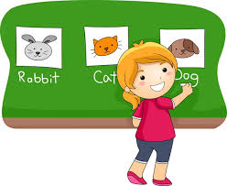
Νέες λέξεις
Νέες λέξεις
Νέες λέξεις

Slide 26
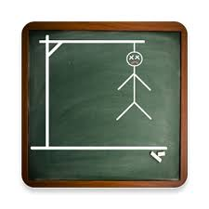
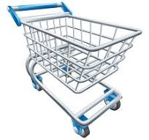
Πήγε να ψωνίσει με το ______________.
α. καροτσάκι
β. απόδειξη
γ. ρέστα

Slide 27
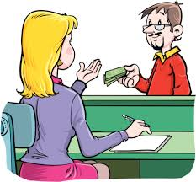
Mου δώσατε λάθος ______________.
α. καροτσάκι
β. απόδειξη
γ. ρέστα

Slide 28
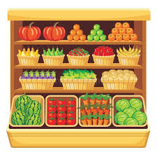
Υπάρχουν στα __________ τα καλύτερα και πιο φρέσκα φρούτα.
α. ράφια
β. απόδειξη
γ. ρέστα

Slide 29
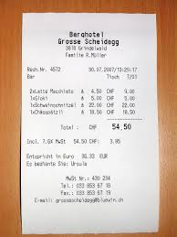
Ζητώ πάντα _____ .
α. ράφια
β. απόδειξη
γ. ρέστα

Slide 30
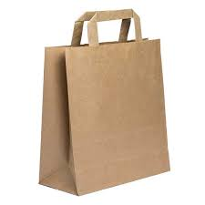
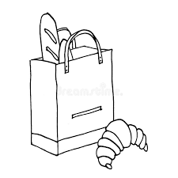
Οι δωρεάν ______ από τις υπεραγορές !
α. ράφια
β. σακούλες
γ. ρέστα

Slide 31
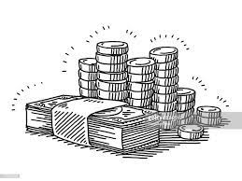
________ και _______.
α. φρούτα / λαχανικά
β. κέρματα / χαρτονομίσματα
γ. τρόφιμα / ποτά

Slide 32
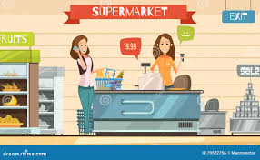
Είμαι η Μαρία.
Αγοράζω προϊόντα.
Είμαι η Άννα.
Είμαι πωλήτρια. Πουλώ τρόφιμα και προϊόντα.

Slide 33
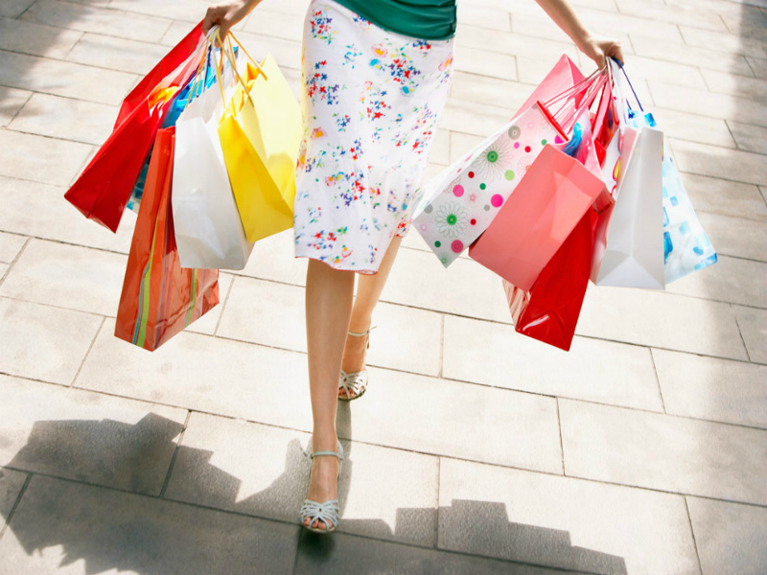
Τα ψώνια είναι πολύ βαριά.

Slide 34
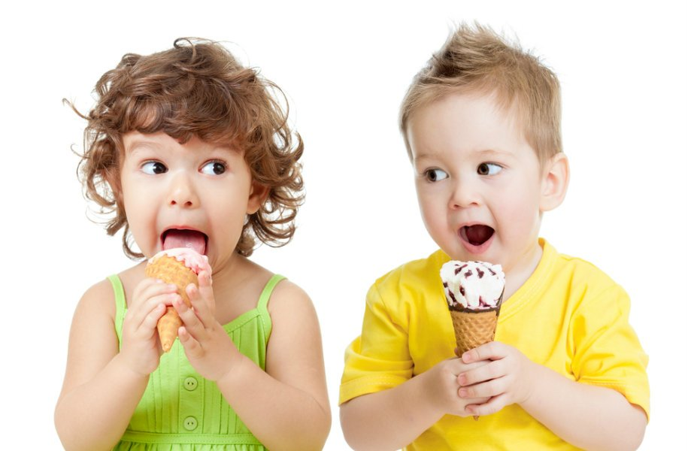
Το παγωτό είναι πολύ νόστιμο.

Slide 35
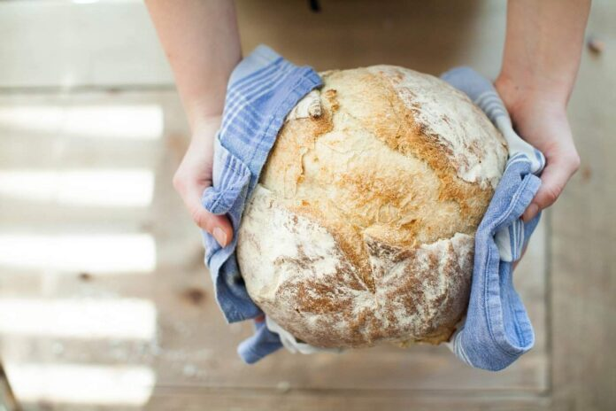
Το ψωμί είναι φρέσκο.

Slide 36
Νέες λέξεις
Παραγωγή προφορικού λόγου
Νέες λέξεις

Slide 37
Θα ήθελα να ________ και ένα κιλό λεμόνια.
Μάλιστα!

Slide 38
Θα ήθελα να αγοράσω και ένα κιλό λεμόνια.
Μάλιστα!

Slide 39
Πόσο κάνει το γάλα;
Το γάλα κάνει 1 ευρώ και 20 λεπτά.

Slide 40
Θα ήθελα να πληρώσω.
Θα θέλατε σακούλα;
Ναι, ευχαριστώ!

Slide 41
-_________ τα ψώνια μου;
Όλα μαζί στοιχίζουν 10 ευρώ.

Slide 42
Πόσο στοιχίζουν τα ψώνια μου;
Όλα μαζί στοιχίζουν 10 ευρώ.

Slide 43
Πόσο κάνει ___________;
________ κάνει __ευρώ και ____ λεπτά.

Slide 44
Υπεραγορά
€1,10
€2,50
€3,50
12
€3,50
€1,50
€2,30

Slide 45
Νέες λέξεις
Κατανόηση προφορικού λόγου
Νέες λέξεις

Slide 46
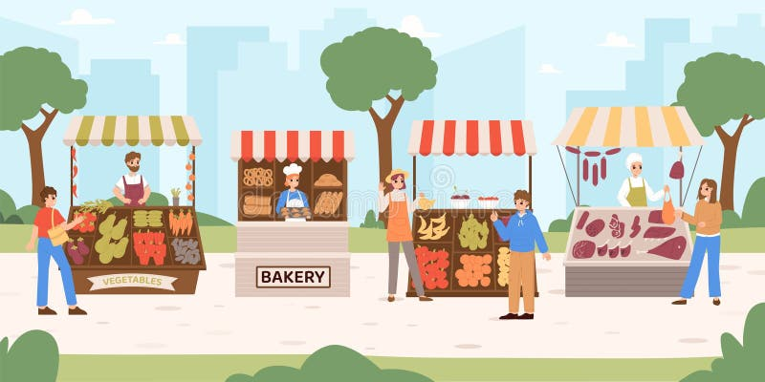
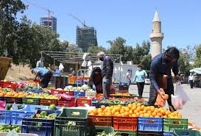

παζάρι αγορά

Slide 47

Όταν θα πάω κυρά μου στο παζάρι
Στο παζάρι.
Γούναρης Νίκος Μουσική/Στίχοι: Κορίνθιος Ζοζέφ/Φατσέας Νίκος

Slide 48



Όταν θα πάω κυρά μου στο παζάρι
θα σου αγοράσω ένα ______,
το κοκοράκι κικιρικικί
να σε ξυπνάει κάθε πρωί.
Όταν θα πάω κυρά μου στο παζάρι
θα σου αγοράσω μία ______,
η κοτούλα κοκοκό, το κοκοράκι κικιρικικί,
να σε ξυπνάει κάθε πρωί.
Όταν θα πάω κυρά μου στο παζάρι
θα σου αγοράσω μία ______,
η γατούλα νιάου νιάου,
η κοτούλα κοκοκό, το κοκοράκι κικιρικικί,
να σε ξυπνάει κάθε πρωί.

Slide 49
Όταν θα πάω κυρά μου στο παζάρι
θα σου αγοράσω ένα κοκοράκι,
το κοκοράκι κικιρικικί
να σε ξυπνάει κάθε πρωί.
Όταν θα πάω κυρά μου στο παζάρι
θα σου αγοράσω μία κοτούλα,
η κοτούλα κοκοκό, το κοκοράκι κικιρικικί,
να σε ξυπνάει κάθε πρωί.
Όταν θα πάω κυρά μου στο παζάρι
θα σου αγοράσω μία γατούλα,
η γατούλα νιάου νιάου,
η κοτούλα κοκοκό, το κοκοράκι κικιρικικί,
να σε ξυπνάει κάθε πρωί.

Slide 50


Όταν θα πάω κυρά μου στο παζάρι
θα σου αγοράσω ένα _________,
το πουλάκι τσίου τσίου,
η γατούλα νιάου νιάου
η κοτούλα κοκοκό, το κοκοράκι κικιρικικί,
να σε ξυπνάει κάθε πρωί.
Όταν θα πάω κυρά μου στο παζάρι
θα σου αγοράσω ένα __________,
το γουρούνι γρουτς γρουτς,
το πουλάκι τσίου τσίου,
η γατούλα νιάου νιάου
η κοτούλα κοκοκό, το κοκοράκι κικιρικικί,
να σε ξυπνάει κάθε πρωί.

Slide 51
Όταν θα πάω κυρά μου στο παζάρι
θα σου αγοράσω ένα πουλάκι,
το πουλάκι τσίου τσίου,
η γατούλα νιάου νιάου
η κοτούλα κοκοκό, το κοκοράκι κικιρικικί,
να σε ξυπνάει κάθε πρωί.
Όταν θα πάω κυρά μου στο παζάρι
θα σου αγοράσω ένα γουρουνάκι,
το γουρούνι γρουτς γρουτς,
το πουλάκι τσίου τσίου,
η γατούλα νιάου νιάου
η κοτούλα κοκοκό, το κοκοράκι κικιρικικί,
να σε ξυπνάει κάθε πρωί.

Slide 52

Όταν θα πάω κυρά μου στο παζάρι
θα σου αγοράσω ένα__________,
το σκυλάκι γάου γάου,
το γουρούνι γρουτς γρουτς,
το πουλάκι τσίου τσίου,
η γατούλα νιάου νιάου
η κοτούλα κοκοκό, το κοκοράκι κικιρικικί,
να σε ξυπνάει κάθε πρωί.

Slide 53
Όταν θα πάω κυρά μου στο παζάρι
θα σου αγοράσω ένα σκυλάκι,
το σκυλάκι γάου γάου,
το γουρούνι γρουτς γρουτς,
το πουλάκι τσίου τσίου,
η γατούλα νιάου νιάου
η κοτούλα κοκοκό, το κοκοράκι κικιρικικί,
να σε ξυπνάει κάθε πρωί.

Slide 54
Νέες λέξεις
Κατανόηση γραπτού λόγου
Νέες λέξεις

Slide 55



Ο Αλέξης κοιμάται.
Η Βασιλική άφησε ένα σημείωμα στο ψυγείο.
Η Βασιλική πηγαίνει δουλειά.

Slide 56
Καλημέρα Αλέξη!
Φεύγω. Θα γυρίσω το βράδυ. Έχω πολλή δουλειά. Πρέπει να ψωνίσεις χωρίς εμένα. Πάρε το αυτοκίνητο, γιατί τα ψώνια θα είναι πολύ βαριά. Πάρε φρούτα από τον μανάβη.
Το σούπερ μάρκετ δεν έχει νόστιμο ψωμί. Εγώ δεν θέλω ψωμί. Πάρε μόνο για σένα. Για μένα πάρε κανένα κουλούρι.
Κρέας παίρνουμε από τον κρεοπώλη, απέναντι από το σχολείο. Σήμερα έρχονται οι γονείς σου και θα μείνουν σε μας για μία βδομάδα. Δεν έχουμε φαγητό για το βράδυ. Μπορούμε να πάμε όλοι μαζί ένα πολύ ωραίο εστιατόριο στη γειτονιά. Έχει νόστιμα και πολύ φθηνά φαγητά.
Φιλάκια
Βασιλική

Slide 57




Από τον φούρνο η Βασιλική θέλει ______.
φρούτα
ψωμί
κουλούρι

Slide 58
Από τον φούρνο η Βασιλική θέλει ______.
φρούτα
ψωμί
κουλούρι

Slide 59

Ποιοι θα έρθουν;
Θα έρθουν οι αδερφοί του Αλέξη.
Θα έρθουν οι αδερφές του Αλέξη.
Θα έρθουν οι γονείς του Αλέξη.

Slide 60
Ποιοι θα έρθουν;
Θα έρθουν οι αδερφοί του Αλέξη.
Θα έρθουν οι αδερφές του Αλέξη.
Θα έρθουν οι γονείς του Αλέξη.

Slide 61
Οι γονείς του Αλέξη θα μείνουν _____.
7 μέρες
14 μέρες
3 μέρες

Slide 62
Οι γονείς του Αλέξη θα μείνουν _____.
7 μέρες
14 μέρες
3 μέρες

Slide 63
Η Βασιλική, ο Αλέξης και οι γονείς του το βράδυ μπορεί θα πάμε _________.
στο εστιατόριο
στο πάρκο
στο θέατρο

Slide 64
Η Βασιλική, ο Αλέξης και οι γονείς του το βράδυ μπορεί θα πάμε _________.
στο εστιατόριο
στο πάρκο
στο θέατρο

Slide 65
Νέες λέξεις
Παραγωγή γραπτού λόγου
Νέες λέξεις

Slide 66


ΛΙΣΤΑ ΓΙΑ ΤΟ ΠΑΡΤΥ ΓΕΝΕΘΛΙΩΝ ΜΟΥ

Slide 67
ΛΙΣΤΑ ΓΙΑ ΤΟ ΠΑΡΤΥ ΓΕΝΕΘΛΙΩΝ ΜΟΥ
μπαλόνια
χυμοί
ποτήρια
κρουασάν
λεμονάδες
μπισκότα
σοκολάτες
πιάτα
κουτάλια

Slide 68

Σήμερα έμαθα ….

Slide 69


Ο κύριος Κύπρος τι κάνει;
Ο κύριος Κύπρος πληρώνει με κάρτα.

Slide 70

Η κυρία Ελένη τι κάνει;
Η κυρία Ελένη αγοράζει πολλά πράγματα.

Slide 71

Ο κύριος Βαγγέλης τι κάνει;
Ο κύριος Βαγγέλης ζυγίζει τα φρούτα.

Slide 72


τιμή / μέγεθος
απόδειξη
κουμπαράς
ρέστα
κέρματα
χαρτονομίσματα

Slide 73

www.e-charalambous.com

Slide 74

Διάλειμμα
Διάλειμμα
Διάλειμμα
Διάλειμμα
Διάλειμμα

